Slide 1
Informação Científica e o Marco de Biodiversidade Pós-2020
A experiência da rede speciesLink
BIO2020: Sessão E – Educação e Sensibilidade
Dora Ann Lange Canhos – CRIA, Centro de Referência em Informação Ambiental

Slide 2
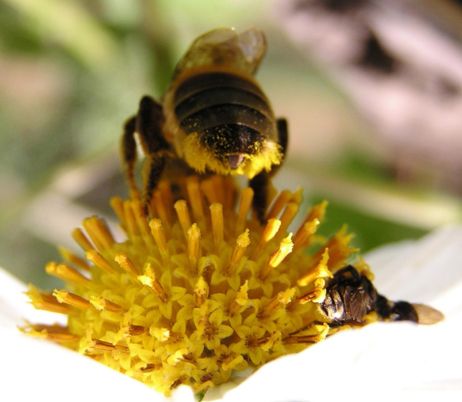
Centro de Referência em Informação Ambiental
Associação privada, sem fins lucrativos, constituída em 2000
Desde 2002 qualificada como uma Organização da Sociedade Civil de Interesse Público (OSCIP)
Missão
  Disseminação do conhecimento científico para promover a conservação e uso sustentável dos recursos naturais do país
Como
  Desenvolvendo e mantendo uma e-infraestrutura de dados e ferramentas sobre biodiversidade de acesso aberto e gratuito
  Estabelecendo parcerias – networking
    Comunidade Científica
    Coleções Biológicas
    Instituições, nacionais e do exterior, com interesses comuns
    Apicultores e Associações
  Comunicando
    Sistemas de informação on-line, palestras, publicações, eventos, blog

Slide 3
Visão: Post 2020 Global Biodiversity Framework
Um mundo em harmonia com a natureza onde: até 2050 a biodiversidade é valorizada, conservada, recuperada e usada sabiamente, mantendo serviços ecossistêmicos, sustentando um planeta saudável e entregando benefícios essenciais para todas as pessoas.
Metas incluem a necessidade de dados, métricas, monitoramento de:
  Áreas ou integridade de ecossistemas de água doce, marinhos, terrestres
  Espécies ameaçadas, abundância
  Espécies invasoras
  Diversidade genética
  Benefícios para as pessoas (nutrição, água, resiliência a desastres naturais, ...), compartilhamento justo, equitativo
  Conhecimento tradicional
  Recuperação, proteção de áreas, reduzir a poluição
  Ações urgentes em toda a sociedade

Slide 4
Marco de Biodiversidade pós-2020
Exige um grau sem precedentes de colaboração entre diferentes atores:
  A importância de redes colaborativas
  Dados e evidências científicas em formatos úteis e utilizáveis e de acesso livre (FAIR – Findable, Accessible, Interoperable, Reusable)
  Exemplo: a rede speciesLink (dados de ocorrência de espécies)

Slide 5
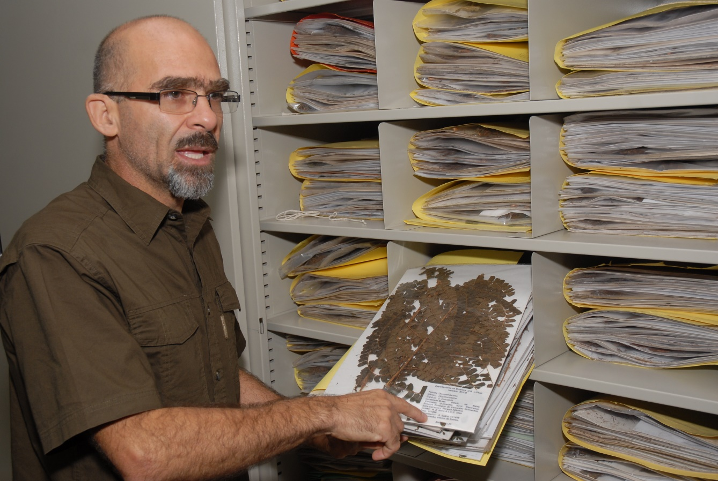
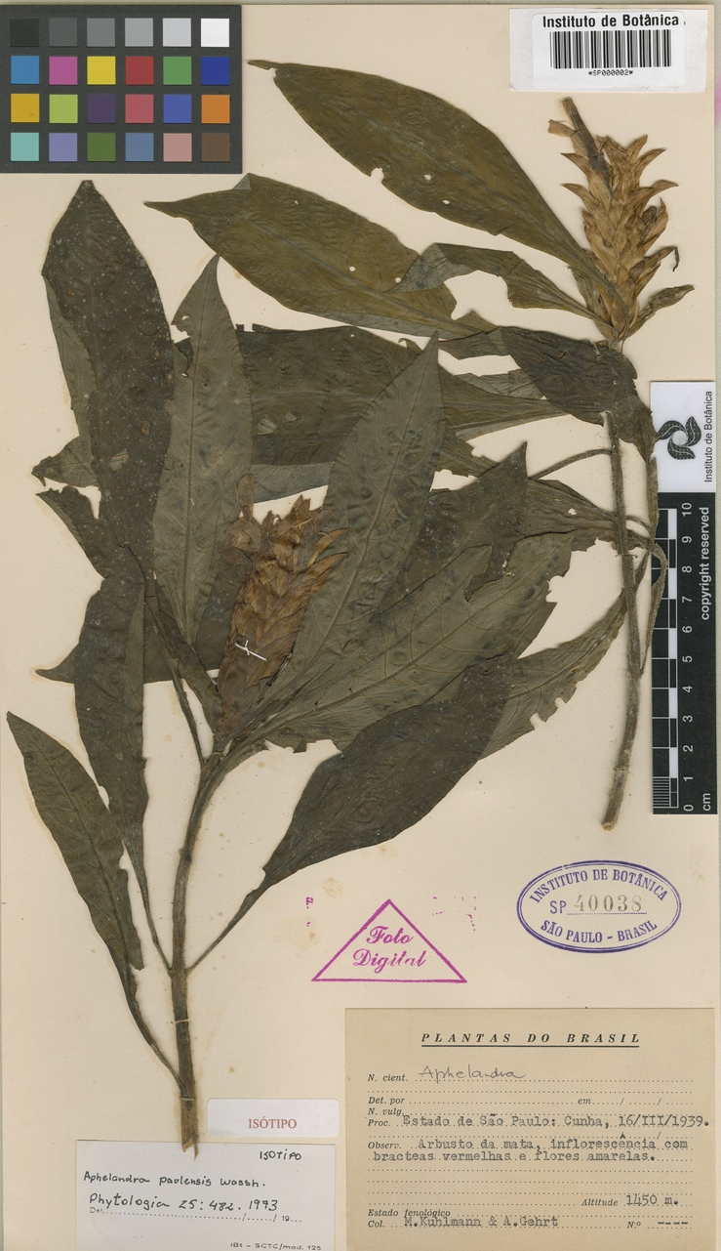
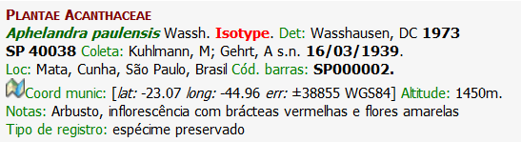
Coleções Biológicas – Bibliotecas da Vida
o que, onde, quando

Slide 6
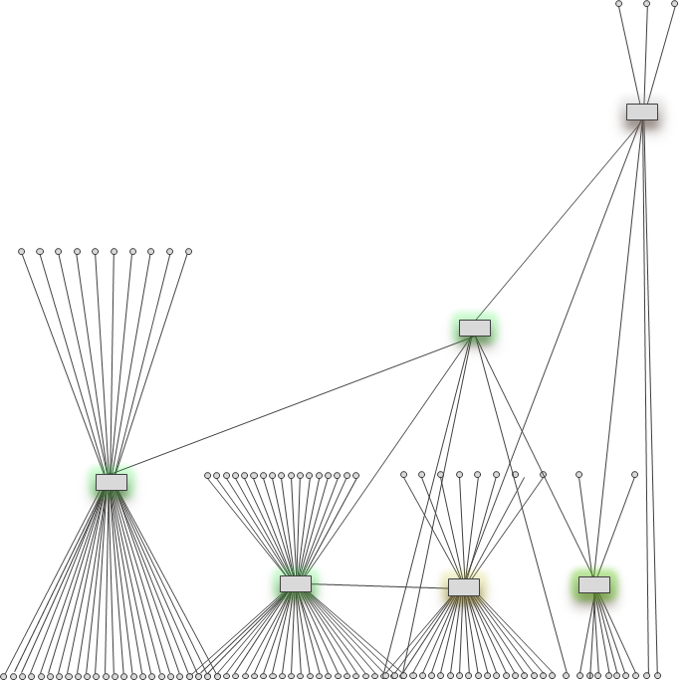
speciesLink e o INCT - Herbário Virtual
dados de ocorrência de espécies
imagens (vouchers, plantas vivas, pólen)
mapas, gráficos, sínteses, catálogos (dinâmico)
GBIF, iDigBio, Vertnet, SiBBr
Flora 2020, CNCFlora
Grupos de modelagem
Interface de busca
Serviços Web
Banco de dados
Ferramentas
dados de ocorrência de espécies
Imagens
autonomia e controle dos dados
qualidade dos dados
indicadores
uso dos dados
Cibertaxonomia
Sistema de Anotação
Lacunas
BioGeo

Slide 7
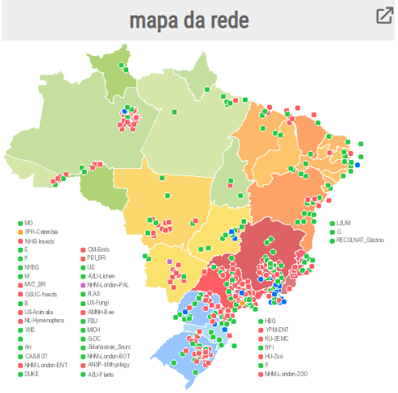
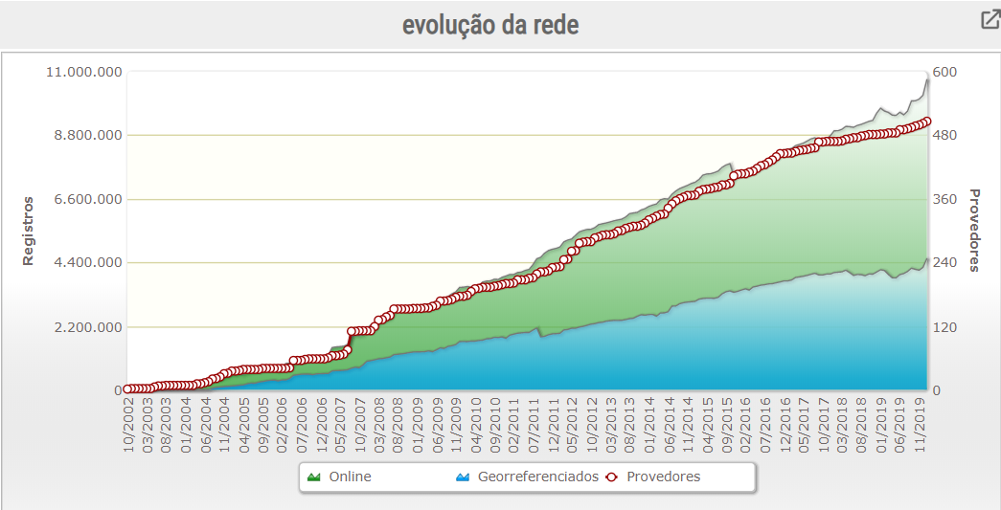
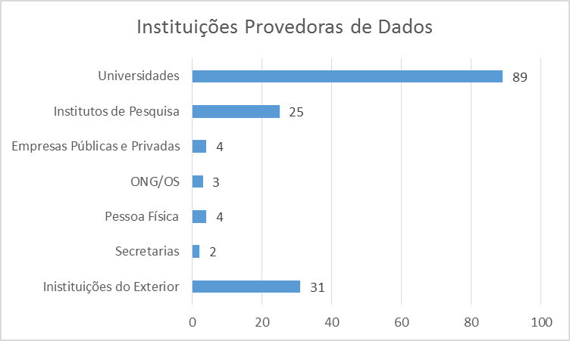

www.splink.org.br/dashboard
508 conjuntos de dados
(158 instituições)
10,6 milhões de registros
3,2 milhões de imagens
156 mil espécies
Uso médio dos dados em 2019:
1,9 milhão de registros/dia
11 mil imagens/dia
Publicações 2019
Citações GBIF: 302
GoogleScholar: 404

Slide 8
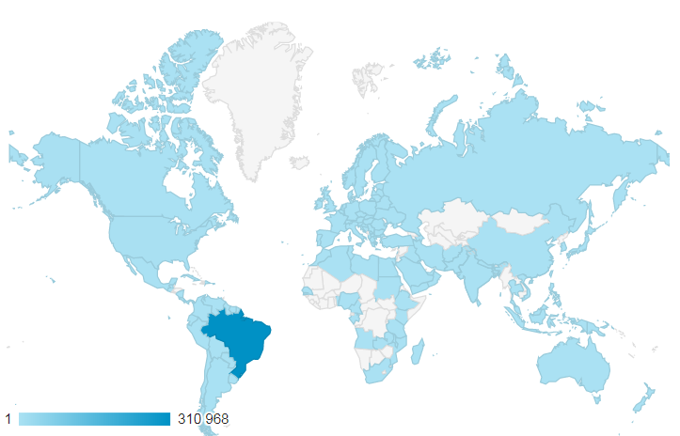
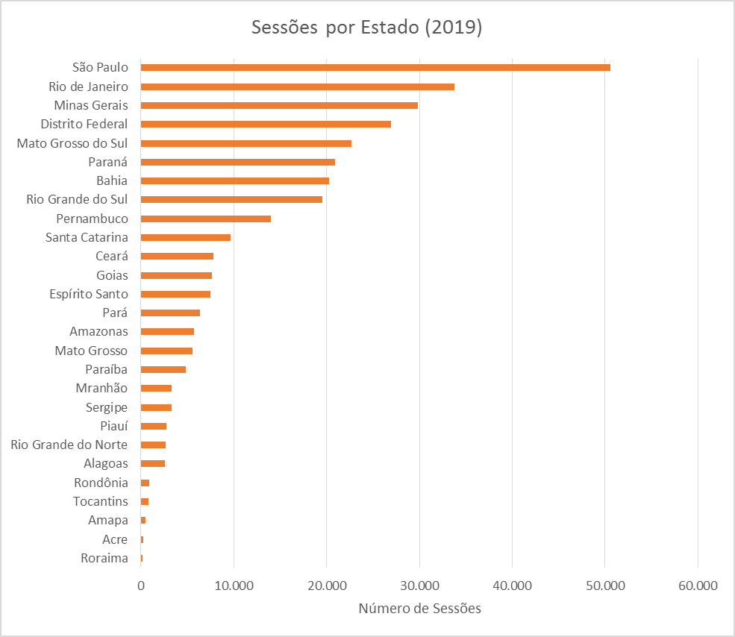
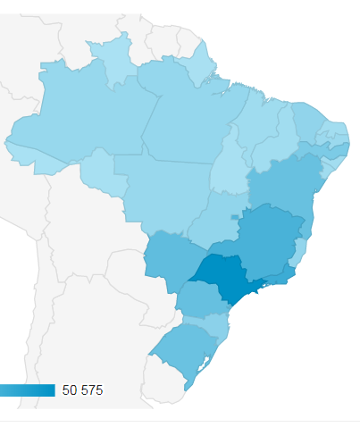
Google Analytics: Acesso via interface de busca (sessões) 2019
A importância das e-infraestruturas locais
Brasil: 95% do acesso

Slide 9
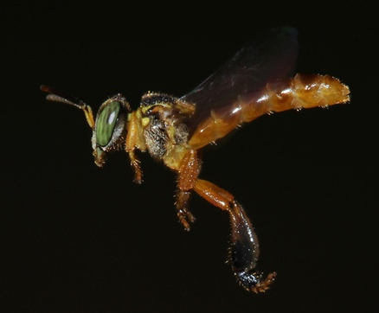
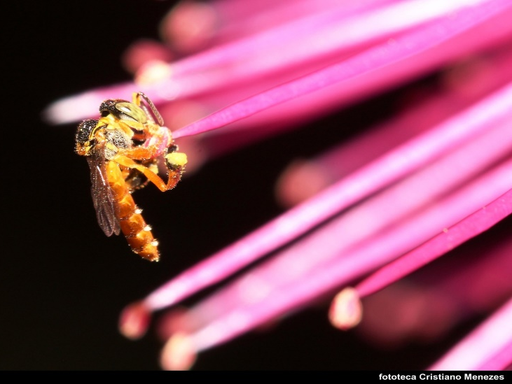
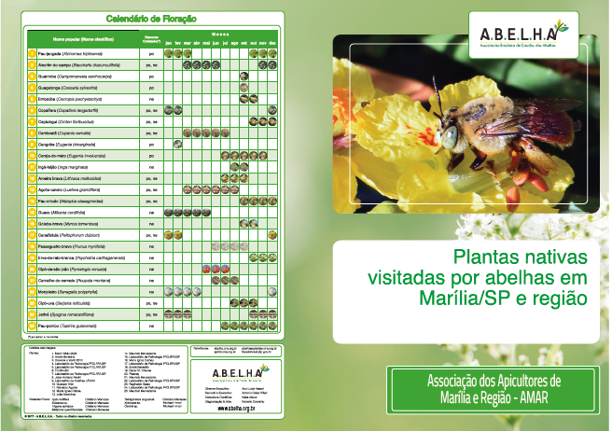
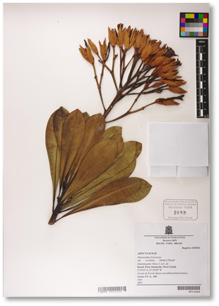
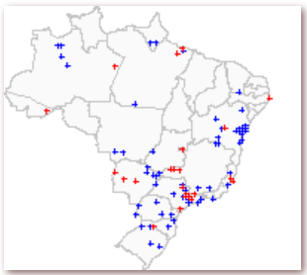
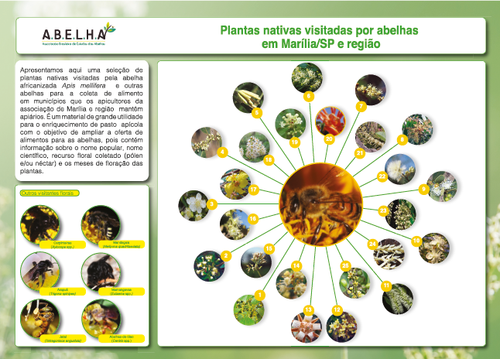

Parceria com a Associação Brasileira de Estudos das Abelhas
Recomendação
do pasto
apícola

Slide 10
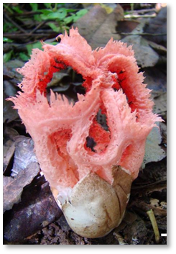
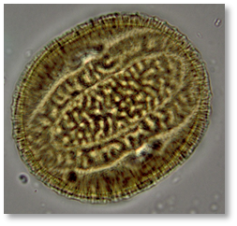
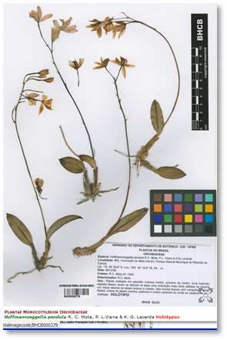
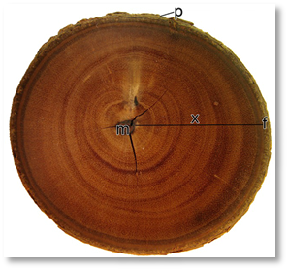
Importância das parcerias
Herbários do mundo (Index Herbariorum 2018)
MNHN Paris: 8 milhões
NYBG: 7,8 milhões
Kew: 7 milhões
Naturalis: 6,9 milhões
MO: 6,6 milhões
G: 6 milhões
Russia: 6 milhões
Viena: 5,5 milhões
BM: 5,2 milhões
Smithsonian: 5,1 milhões
Brasil
65. JBRJ: 750 mil
77. Museu Nacional: 600 mil
96. IB SMA: 480 mil
INCT da Flora e dos Fungos:
  7,1 milhões
  Top 10!

Slide 11
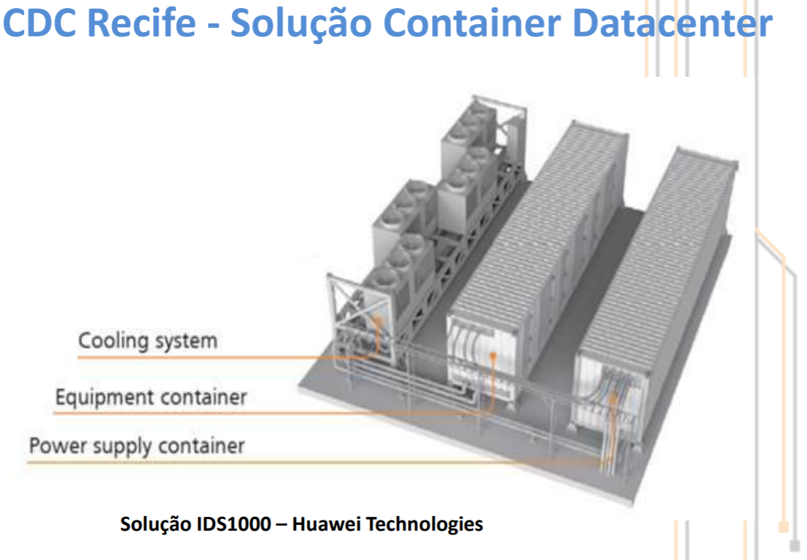
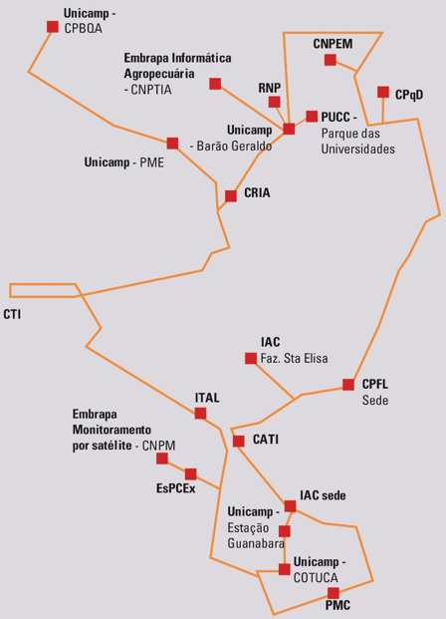
Parceria RNP (infraestrutura)
Redecomep RNP - Redes Comunitárias de Educação e Pesquisa
  Rede de alta velocidade
  Ferramentas de teleconferência
Uso do Centro de Dados Compartilhados da RNP em Recife
  serviços em nuvem de armazenamento e processamento (flexível e escalável)

Slide 12
A rede social é um componente essencial da e-infrastrutura
Interação entre provedores de dados, usuários e equipes de gestão da informação é o centro de inovação
Usuários
Provedores de dados
E-infraestrutura
Equipes TI

Slide 13
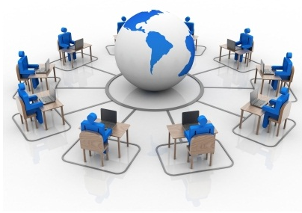

Slide 14
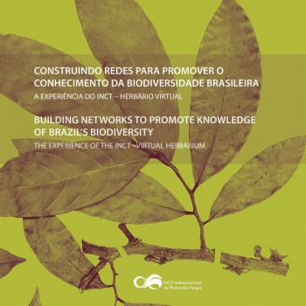
Obrigada!
dora@cria.org.br
http://splink.org.br
http://www.splink.org.br/dashboard
https://issuu.com/igorvmalves/docs/inct_livro_10_2_ed_online

